Slide 1
『マイナス金利が解除されました！
いよいよ変動金利は、上がるのか？』
変動金利が上がるとあなたの返済額が増えていく！？
日本一住宅ローンに詳しい、ホームローンドクター淡河氏が
開発したツールで変動金利の適性を診断しましょう！
一般社団法人 日本住宅ローンコンサルティング協会
代表理事 鴨藤 政弘
Notes:
保険、投資、住宅ローン見直し 変動金利があがると返済額が増える！

Slide 2
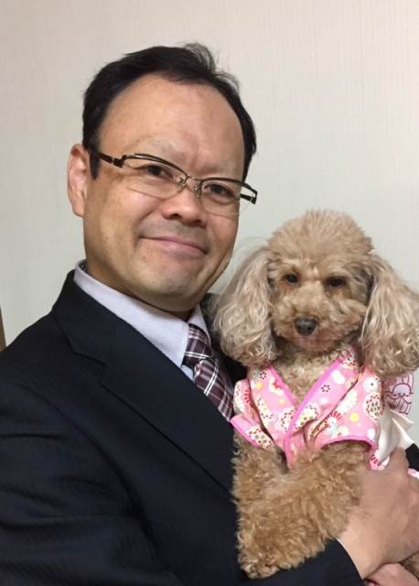
プロフィール
鴨藤 政弘（かもとう まさひろ）
1965年生まれ、浜松市出身。
妻(京都弁）長男32歳 長女30歳 愛犬（めい）15歳
アソカ学園城北幼稚園、城北小学校、高台中学校（軟式テニス部）
浜松西高等学校、立命館大学経済学部卒。
地方銀行にて企業融資、不動産プロジェクト、住宅ローン等を担当。
2001年外資系生命保険会社入社後、ハウスメーカーや
工務店の住宅購入者に対するコンサルティングに特化。
年間120件、累計3,000件を超える住宅ローンアドバイスを行ってきた
浜松NO.1 住宅ローンアドバイザー。火災保険のスペシャリスト。
全国のＦＰ向けセミナーの講師も行っている！
2017年 10月 独立 鴨藤FP事務所開設
2019年 2月 一般社団法人 日本住宅ローンコンサルティング協会 代表理事就任
資格、ファイナンシャルプランナー、住宅ローンアドバイザー
相続診断士、宅建主任 NLPマスタープラクティショナー等
＜メディア・執筆＞
● 不動産だより、ie‐bon （地域住宅情報誌）
● 住宅金融支援機構主催 『住宅ローンセミナー』 講師 於：SBSマイホームセンター
● FP研究所（老舗ライフプランソフト制作会社） セミナー講師
● 一般社団法人日本住宅ローンコンサルティング協会 代表理事 特別講師
● ハウスメーカー、工務店主催 『住宅ローンセミナー』 講師
Notes:
2

Slide 3
日経新聞 ２０２４年３月１９日
マイナス金利解除の号外もしくはニュース記事を引用

Slide 4
２０２４年３月１９日
日銀が金融政策を変更
マイナス金利政策を解除しました！
いよいよ変動金利が上がるかも・・・
心配ですよね？

Slide 5
金利が上がるとどうなるの？

Slide 6
先ずは
『金利の重さ』を知ってください！

Slide 7
金利の重さ
４,０００万円の住宅ローンを
今の金利水準で、３５年間、返済を続けたら
総支払額は、いくらになると思いますか？
４,０００万円 金利 ％ ３５年＝総返済額は？

Slide 8
金利の重さ
４,０００万円 金利 ％ ３５年＝総返済額は？
現在 全期間固定金利で借りた場合の金利は？

Slide 9
金利の重さ
４,０００万円 金利 年2.0％ ３５年＝総返済額は？
現在 全期間固定金利で借りた場合の金利は？

Slide 10
金利の重さ
（あ） 4,565万円
（い） 5,565万円
（う） 6,565万円

Slide 11
金利の重さ
４,０００万円 金利2.0％３５年＝総返済額は？
（い） 約5,565万円・・・①

Slide 12
金利の重さ
４,０００万円 金利3.0％ ３５年＝総返済額は？
金利が1％上がったら

Slide 13
金利の重さ
（あ） 5,865万円
（い） 6,165万円
（う） 6,465万円

Slide 14
金利の重さ
４,０００万円 金利3.0％ ３５年＝総返済額は？
（う） 約6,465万円・・・②

Slide 15
金利の重さ
①４,０００万円 金利2.0％ ３５年＝ 約5,565万円
②４,０００万円 金利3.0％ ３５年＝ 約6,465万円
金利1.0％の違いで 約900万円(②-①）
ということは 0.1％で 約90万円の違い
Notes:
１％～２％で、８２３万円

Slide 16
『金利の重さ』
ご理解頂けたでしょうか？

Slide 17
『金利の重さ』をご理解頂けたなら！
あなたの住宅ローン金利
なるべく、低く抑えたいですよね？

Slide 18
『金利の重さ』は、金利だけではなく
借入金額、借入期間によって変わります！
Notes:
みなさんの住宅ローンの総支払額も計算してみましょう！

Slide 19
変動金利は大人気！

Slide 20
住宅ローン利用者へのアンケート結果
Notes:
住宅金融支援機構のアンケートによると

Slide 21
現在の住宅ローン利用者の実情！
住宅ローン利用者の約8割の方が、
変動金利型を選んでいます！
変動金利は、大人気！
ですね！
Notes:
その選択理由は？ 住宅金融支援機構の調査では、

Slide 22
変動金利の選択理由！（実態調査結果）
①金利が低い 70.6％
②住宅販売・事業者の営業さんの勧め 19.0％
③団体信用生命保険の充実 18.8％
複数回答可
Notes:
個人的には、③は、意外ですが、そのようです。

Slide 23
5
Notes:
団信に対する、興味、関心

Slide 24
変動金利の選択理由！（実態）
①現在の金利がとにかく低い
②金融機関に勧められた（他の人も変動金利）
③住宅の営業さんに勧められた（他の人も変動金利）
Notes:
変動金利神話
将来の金利上昇は、たしかに気になるが、
ネットで調べたら、変動金利の金利は、上がらないようだし、
全期間固定より、変動の方がお得みたいなので・・・(変動金利神話）

Slide 25
変動金利の選択理由！（実態）
④ネット情報
全期間固定より、変動の方がお得だ！(変動金利神話）
⑤周りの友人・知人もみんな変動金利だった・・・
自分の意思というより、他人の意見を参考にして決めている？
Notes:
変動金利神話
将来の金利上昇は、たしかに気になるが、
ネットで調べたら、変動金利の金利は、上がらないようだし、
全期間固定より、変動の方がお得みたいなので・・・(変動金利神話）

Slide 26
変動金利神話！（YouTube、ネット情報等）
住宅ローンは、変動金利の方がお得！ 変動金利一択です！
固定金利は、上がっているけど、変動金利は、上がっていない！
５年ルール、１２５％ルールがあるから、破綻しない！
Notes:
変動金利なのに、動かない、上がらないのオンパレード みんな変動金利だから 変動金利の金利を上げたら、みんな変動金利なんだから、破綻者が出ると困るから上げない。変動金利＝政策金利 固定金利＝10年国債 基準が違うから、長期金利が上がっているだけで、短期金利は、動いていない。
金利を上げたら、変動金利で住宅ローン利用者が大変だ！
家 計
負債 368兆円 現金預金 1,117兆円
金利が1％上がったら
負担が、3.68兆円増える 利息収入が11.17兆円増える

Slide 27
変動金利神話！（YouTube、ネット情報等）
金利を上げると、景気を悪くしてしまうから、
そんなことを国（日銀）がするはずがない！
今まで30年近く変動金利は、ほぼ動いていない
むしろ、下がり続けているので、今後も上がらない！
Notes:
変動金利なのに、動かない、上がらないのオンパレード みんな変動金利だから 変動金利の金利を上げたら、みんな変動金利なんだから、破綻者が出ると困るから上げない。変動金利＝政策金利 固定金利＝10年国債 基準が違うから、長期金利が上がっているだけで、短期金利は、動いていない。
金利を上げたら、変動金利で住宅ローン利用者が大変だ！
家 計
負債 368兆円 現金預金 1,117兆円
金利が1％上がったら
負担が、3.68兆円増える 利息収入が11.17兆円増える

Slide 28
変動金利は大人気 本当の理由！
① 金融機関の都合！
② ハウスメーカーの営業さんの都合！
YouTube等での誘導情報（ポジショントーク）
Notes:
事実、結果として、８割が選んでいることには、変わりありません。 情報が、巧みにねじ曲げられて、２者の都合により、変動金利が、大人気となっています。
銀行が変動金利を売りたい理由！
貸す側から見た住宅ローンには、2つのリスクがある
①信用リスク（不良債権）
②価格変動リスク（儲からない）逆ザヤ
過去、金融機関が破綻する時は、どちらか？で破綻している。最後は、資金繰り、風評被害、でとどめを刺される。
逆ザヤ シリコンバレーバンク 生保（日産、東邦、千代田、第百、協栄、東京、大和）

Slide 29
変動金利 適性診断ツール
銀行や、ハウスメーカーの営業さんの都合で、選んだ変動金利。
YouTubeや、ネット等の情報を信じて
金利が変動しない前提で、選んでいませんか？
変動金利は、ルール上、半年ごとに、変動する可能性があるローンです。
将来のことは、誰にも分かりません。
変動金利が、変動しない前提ではなく、変動してしまった場合に、
将来（老後）お金に困らないか？
今の時点で、診断しておく必要は、ないのでしょうか？
Notes:
ハウスメーカーや銀行に忖度する提携FPではなく、ポジショントークとの必要がないから言えるのですが、変動金利は、変動する可能性があるローンです！

Slide 30
全国1,000万世帯の家計がピンチ！？
『変動金利利用者救済運動！』
日本一住宅ローンに詳しいホームローンドクター淡河氏が開発した
『変動金利適性診断ツール』を使って
みなさんが、変動金利を利用し続けても問題がないか？
適性診断をしています。
Notes:
銀行、ハウスメーカーの都合、ポジショントークのyoutubeｒの誘導情報を安易に信じて選んでしまった一般消費者を救ってあげたい！

Slide 32
日本一住宅ローンに詳しい 淡河 範明氏

Slide 33
変動金利のことを 理解して選んでいるのか？

Slide 34
住宅ローン利用者へのアンケート結果
Notes:
アンケートによると

Slide 35
変動金利の金利リスクに関する理解度！
十分に理解+ほぼ理解
①適用金利や返済額の見直しルール 59.4％
②将来の金利上昇によって返済額が、どれくらい増えるか？
53.4％
Notes:
ここが、個人的には、？？ 本当に理解しているのか？

Slide 36
変動金利の金利リスクに関する理解度！
十分に理解+ほぼ理解
③金利タイプが異なる住宅ローンと比較した特徴
55.7％
④優遇金利の適用ルール
（延滞などがあれば、適用されなくなるなど） 52.1％
⑤将来の金利上昇に伴う返済額増加への対応策 50.3％
Notes:
ここが、個人的には、？？ 本当に理解しているのか？

Slide 38
金利上昇に伴う返済額増加への対応力
もしも、金利が上がってしまい
返済額が、増加したとしても
ローン破綻しなければ、問題はありません。
では、その破綻しない対応方法は？
Notes:
具体的に返済が、どれくらい上がるのか？ 返済は、継続が可能な範囲なのか？

Slide 39
変動金利の基本的ルールや未払い利息
金利上昇リスクを理解したうえで、
金利上昇リスクに対応できる。
69.4％
素晴らしい、リテラシーが高い！
Notes:
①＋② 一般消費者は、約７割の方が、対応できるから大丈夫だと、回答しています。

Slide 40
69.4％

Slide 41
変動金利の金利リスクに関する理解度
十分に理解+ほぼ理解
①適用金利や返済額の見直しルール
59.4％
②将来の金利上昇によって返済額が、
どれくらい増えるか？
53.4％
Notes:
みなさんに質問です

Slide 42
変動金利の3基本ルール
①○カ月ルール 59.4％
②○年ルール
③○.○○倍ルール
そんなの常識だよ！
Notes:
そんなの常識だよ59.4％ 失礼しました！ ご存じですよね！

Slide 43
変動金利の3基本ルール
①6カ月ルール（金利変動サイクル）
②５年ルール（返済額変動）
③１.２５倍ルール（返済額UP上限）

Slide 44
金利の種類と選び方 ～変動金利型の3つのルール～
① 金利は6か月毎の見直し
② 返済額は5年毎の見直し
③ 125％ルール
（返済額は従前の1.25倍まで）
Notes:
70,488円＋66,337円＝136,825円 ５年経過後28,195,201円
元金66,337円－54,512円＝11,825円元金返せず、繰り延べ 0.5％×1.25＝0.625％

Slide 45
金利の種類と選び方 ～変動金利型の3つのルール～
金利：３.0％ にアップ
33,423,633円 30年返済
利息70,475円＋元金66,337円＝136,825円
当初の金利：0.５％
－11,825円
返済スタート
6年目
借入残高：28,195,201円
Notes:
70,488円＋66,337円＝136,825円 ５年経過後28,195,201円
元金66,337円－54,512円＝11,825円元金返せず、繰り延べ 0.5％×1.25＝0.625％

Slide 46
未払い利息とは？
金利上昇した場合に
5年ルールと1.25倍ルールにより
利息だけで、毎月の返済月額の（元利合計）を、超えると発生します。
Notes:
未払い利息とは、5年ルールで固定された返済月額の金額を本来払うべき支払い利息（月額）が、超えると発生します。元金返済が無くなると未払いが発生！
前のページで言うと、毎月の返済額は、１０万円 ６年目からは125％が、上限になりますので、125,000円になります。

Slide 47
未払い利息とは？
未払い利息が発生すると、
繰り越され、返済期日に、
全額一括返済を求められるので危険だ！
『未払い利息の恐怖！』
Notes:
未払い利息とは、5年ルールで固定された返済月額の金額を本来払うべき支払い利息（月額）が、超えると発生します。元金返済が無くなると未払いが発生！
前のページで言うと、毎月の返済額は、１０万円 ６年目からは125％が、上限になりますので、125,000円になります。

Slide 48
変動金利の金利リスクに関する理解度
十分に理解+ほぼ理解
①適用金利や返済額の見直しルール
59.4％
②将来の金利上昇によって返済額が、
どれくらい増えるか？
53.4％
Notes:
アンケートでは半分以上の方が、理解している！と回答しています！

Slide 49
問題です！ 未払い利息の計算！
４,０００万円 年0.5％ ３５年 元利均等返済
6か月後に金利が上がって、
未払い利息が発生する金利は、何％でしょうか？
アンケートでは、５割以上の方がほぼ理解していると回答！
Notes:
選択肢①②③

Slide 50
未払い利息が発生する金利は何％？
（あ） 年8.50％
（い） 年5.24％
（う） 年3.16％

Slide 51
何％になると未払い利息は発生するか？
半年後の残高 39,476,449円
未払い利息の計算方法が分かる方！
39,476,449×○.○○％＝103,834
○.○○％＝0.00263×100＝0.263％（月利）
年利3.16％＝月利0.263％×12
6回目
何％
7回目
Notes:
関根さんもモゲ沢先生も5年後2.0％2.1％と言っていますが、二人とも、5年ごとに125％に達する金利として計算しています。
未払い利息とは、5年ルールで固定された返済月額の金額を本来払うべき支払い利息（月額）が、超えると発生します。元金返済が無くなると未払いが発生！
みなさん金融のプロですよね？ 一般消費者も、59.4％の方が、ほぼ理解していると答えています！
103,834÷39,476,449＝0.00263

Slide 52
未払い利息の恐怖！
4,000万円、年0.5％ 35年返済
6カ月後に『未払い利息』が発生する金利は、
年3.16％
その後、6か月ごとに毎回0.5％上がっていくと、
Notes:
変動金利について、みなさんは、十分に理解している方々ですよね？

Slide 53
未払い利息問題！
４年半後に年7.16％
5年ルールと1.25倍ルールで
返済を続けると
最終回に、40,549,030円 払うことになります。
Notes:
変動金利のルール上、未払い利息が発生するとこうなります。

Slide 54
4,000万円 年0.5％ 35年返済
返済総額 134,061,296円
利息 94,061,296円
Notes:
4,000万円、年0.5％ 35年返済でスタートした場合に、半年ルールで、
半年後に『未払い利息』が発生する金利は、年3.16％ その後半年ごとに毎回0.5％上がっていくと、
5年半後に年7.16％になりその後金利が全く上がらなかったとしても、1.25倍ルールで、
元本は減らず、最終回に、40,549,030円払うことになります。

Slide 55
将来の金利予測！
（あ）金利は下がる
（い）金利は変わらない
（う）金利は上がる
Notes:
変動金利は、将来金利が変動するる可能性があります。

Slide 56
将来の金利予測！
上がらない派（変動金利推進派）
VS
上がる派（固定金利推進派）
Notes:
上がる派（固定金利推進派）上がらない派（変動金利推進派）

Slide 57
変動金利推進派の主張！
①変動金利は、当初10年間で、全利息の半分くらい払うので、その１０年間の金利を
いかに、低く抑えるかが重要、わざわざ金利が高い固定金利を選ぶ必要はない！
②日銀は、マイナス金利を解除しても当面は金融緩和を続けると言っている
仮に、上がっても、急激に上がることは、考え難いので、慌てる必要はない！
③金利を上げると、多くの企業や住宅ローン利用者が、破綻してしまうので、そんなことを
国（日銀）がするはずはない。国としても、利払いが増えるので、金利は上げられない。
④変動金利の上昇は、年8.5％にならないと現在の全期間固定金利の総支払利息を上回らない。
そんなこと（バブル経済）には、ならないから、変動金利の方がお得です。
Notes:
昨年の秋まで、この主張をしていた。

Slide 58
変動金利が上がる可能性について！

Slide 59
みずほリサーチ＆テクノロジーズ
2026年度
住宅ローン金利（変動金利）は、
年4.0％ となると言っています！

Slide 62
Notes:
日銀が言う、持続的安定的に２％物価が

Slide 67
将来の金利予測！
上がらない派（変動金利推進派）
VS
上がる派（固定金利推進派）
Notes:
上がる派（固定金利推進派）上がらない派（変動金利推進派）

Slide 68
将来の金利予測！
日本の金融政策は、日銀が決めることです。
将来、どうなるか？
誰にもわかりません。もちろん、日銀にもわからないでしょう！
上がるかもしれないし、上がらないかもしれません！

Slide 69
変動金利の方がお得？？
変動金利は、変動するから変動金利と言います！
10年間上がらないという前提で計算するなら、お得かもしれません！
その予測が外れた場合は、誰が責任を取ってくれるのか？
誰も、責任を取る人はいません
何千万円という、ローンを抱えるご家庭が、金利が上がらない前提で
大博打を打つのは、どうなのか？
本当に、変動金利利用者は、金利の変動リスクを理解しているのでしょうか？？
Notes:
何千万円というお金の話で、youtubeの情報を鵜呑みにして、大丈夫なのでしょうか？

Slide 70
金利が上がってしまうと
どうなるのか？

Slide 71
私の比較 5,000万円 35年返済
①全期間固定金利 年2.0％
返済月額 165,631円
②変動金利（35年固定）年0.5％
返済月額 129,792円
（-35,839円）

Slide 72
私の比較 5,000万円 35年返済
金利が上がらない前提
①全期間固定金利 年2.0％
69,547,389円
②変動金利（35年固定）年0.5％
54,512,928円
（-15,034,461円）

Slide 73
私の比較 5,000万円 35年返済
①全期間固定金利 年2.0％
返済月額 165,631円
②変動金利 年0.5％
半年後から半年ごと 0.125％UP
７年半後に金利が 年2.375％
当初５年間 129,792円 （－35,839円）
6年目 159,655円 （－5,976円）
11年目 175,647円 （+10,016円）
Notes:
金利は、半年ごとに上げている計算ですが、５年ルールにより５年間は、返済額が、上がっていません。
7年半梧2.375％ラインがボーダーライン

Slide 74
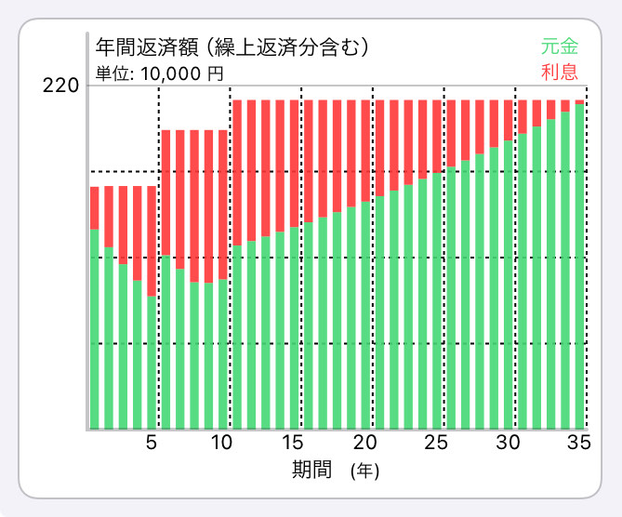
当初５年間 129,792円
6年目 159,655円
11年目 175,647円
総支払額 70,056,411円
うち利息 20,056,411円
半年ごと0.125％UP

Slide 75
半年ごと0.125％UP

Slide 76
私の比較 5,000万円 35年返済
①全期間固定金利 年2.0％
69,547,389円
②変動金利 年0.5％
半年後から半年ごと 0.125％UP
7年半後に金利が 年2.375％
70,056,411円
（+509,022円）
Notes:
7年半後 年2.375％ラインがボーダーライン

Slide 77
変動金利 VS 全期間固定金利
私の計算では、金利が年8.5％にならなくても
8年以内に年2.375％程度になれば
固定金利の方がお得になります！
変動金利は、将来金利が変動するから
変動金利と言います！

Slide 78
住宅ローンの金利予測は不可能！
上がるか上がらないかの予測をするより
上がってしまった時に破綻しないか？
『変動金利の適性診断ツール』で診断しませんか？
ご利用料金は、無料です。

Slide 79
金利が上がって 家計に問題が起こる？！

Slide 80
家計の失敗は３通り
第1 家計破綻
第2 老後資金不足
第3 買いたいものが買えない
Notes:
3大資金＝問題意識が、高い、伝わりやすい。 我慢すればよい③

Slide 81
人生における3大資金
3大資金（教育、住宅、老後）
住宅ローンで、失敗をするとリカバリーが難しくなります。
変動金利適性診断により、将来（老後）のお金の問題がないか？
今のうちに確認して、
問題があれば、解決しておきませんか？ 気づくことが重要！
Notes:
3大資金＝問題意識が、高い、伝わりやすい。

Slide 82
■ライフイベントと三大資金
20代
30代
40代
50代
60代
70代
ラ
イ
フ
イ
ベ
ン
ト
就職
結婚
出産
住宅購入
教育
退職
セカンドライフ
三大資金
子供の教育費
家賃
住宅ローン返済
老後の生活費
借入不可
Notes:
■常識の破壊
【問題提起】
こちらはライフイベント表というものです。
結婚、出産、住宅購入、教育、退職など、人生における重要なイベントを記載したものです。
あくまで一般的な事例での記載になります。
そして、ここに先ほどの三大資金をあてはめていきますと、、、
①子供の教育費：幼稚園から大学卒業までの期間で、このようにかかってきます
②住宅資金：賃貸の間は家賃。家を買って住宅ローンを組むとこうなります。
③老後資金：老後資金は、借入れできないので、リカバリーが難しいです。 住宅資金で、失敗しないことは、超重要です！
35歳で家を買って、35年返済の住宅ローンを組むと、返済期間は70歳までになります。
老後は生活費だけでなく、住宅ローンの返済のことも考えておく必要があります。
しかし、、、

Slide 83
変動金利 適性診断！
あなたが、変動金利で払い続けて本当に、大丈夫なのか？
住宅ローンの適性診断いたします！
問題点が見つかれば、具体的な対策をお伝えします！
Notes:
物価上昇を見ると危機意識が芽生える 物価上昇と金利上昇は、あなたの未来を脅かします

Slide 84
変動金利 適性診断！
ご準備頂くものは、
①返済予定表（年0.775％以上で借り入れている方は必須）
②源泉徴収票（ローンの借入限度額を計算するのに必要）
③金融資産残高（内訳）の確認 1年間の貯蓄実績
Notes:
物価上昇を見ると危機意識が芽生える 物価上昇と金利上昇は、あなたの未来を脅かします

Slide 85
変動金利の金利上昇リスク対策！
問題が見つかれば、改善策は？
必須
家計の見直し（フリーキャッシュフロー改善）
対策は2つ
①変動金利を固定金利に借り換える
②変動金利の金利を適正化し、資産運用をする
Notes:
金利の適正化＝値切り等 モゲチェック利用

Slide 86
事 例
診断ツールを使って
変動金利の適正化をされたAさんの事例！

Slide 88
変動金利 金利の適正化
Aさん 43歳 年収700万円 妻41歳 年収100万円 お子様 10歳 12歳
2018年7月17日 変動金利
29,517,139円 年0.95％ 31年4ヶ月
返済予定表
2022年 12月15日 残高 25,911,634円
現在残高不明

Slide 89
変動金利 年0.95％
Notes:
2018年7月17日 29,517,139円
2022年 12月15日 25,911,634円
2018年7月17日

Slide 90
返済予定表が、最新でなくてもOK！

Slide 91
Notes:
金利が変動しなくても、諸費用をかけて、借り換えすると差し引き、153万円のメリットが出ます！ 毎月の返済額は、91,100－88,128＝2,972

Slide 92
変動金利の適正化
Aさんは、S銀行からA銀行に借り換えた結果！
（手数料等の費用も含めて借り換え＝手出し現金なし）
152万円のメリットが出ました！
Notes:
178-90＝88万円

Slide 93
変動金利の適正化＋資産運用
さらに、差額 約3,000円を新NISAで、5％運用すると
25年後に178万円になります！ +88万円
借り換え＋投資
152万円+88万円＝240万円
Notes:
178-90＝88万円

Slide 94
5％の運用なんて、できるの？
過去の平均利回りは？

Slide 95
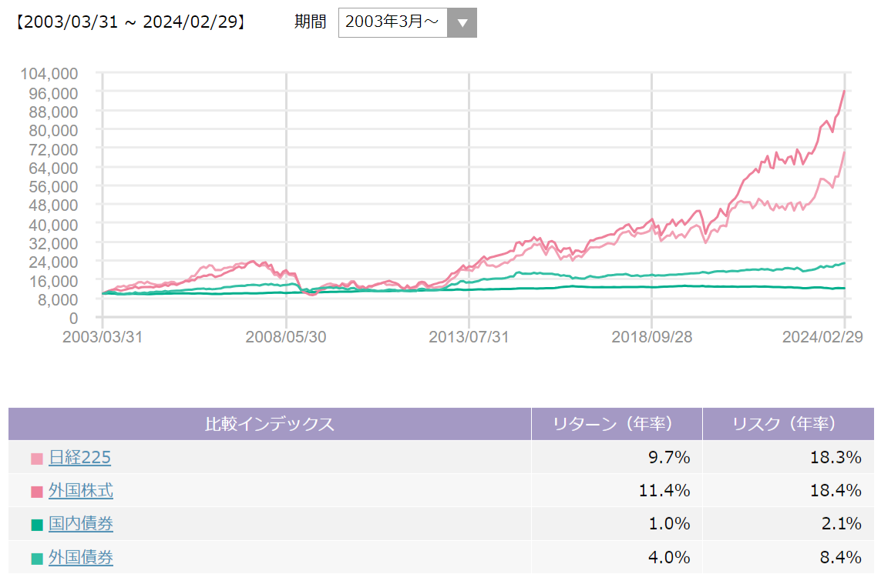
■長期の運用になればなるほど、収益の安定が期待
長期
コロナショック
リーマンショック
チャイナショック
野村アセットマネジメント株式会社 つみたて＆分散シミュレーション「投信アシスト」にて試算
Notes:
＜参考＞野村アセットマネジメント株式会社 つみたて＆分散シミュレーション「投信アシスト」にて試算 https://toshin-assist.jp/
■納得感醸成
【理由】長期
インデックスとは：日経平均やTOPIX、S&P500、ダウ平均のような、経済や投資の指標になる指数のこと。
インデックスファンド：その指数と同じ値動きをするように運用されるファンド（運用商品）のこと
この表は、2003年3月末～2023年11月までの約20年分の代表的な４つの指標の動きをグラフにしたものです。
右型上がりが「値上がり」で、右肩さがりが「値下がり」です。
値上がり、値下がりを繰り返しながら、20年全体でみると上がってるのがわかると思います。リターン（年率）は、それを年平均で出した数字です。
ところが、短期的にみると。たとえば赤い矢印のところを見てください。結構大きく値下がりしてますね。この短期間ではかなりの値下がりです。
ちなみに、大きく下がったこの３つが、いわゆる「〇〇ショック」と言われるもので、
リーマンショック、チャイナショック、コロナショックです。
もしこの短期間だけで運用していたとすると、かなりリスクがありますね。 短気は損気です（笑）
でも長期間でみるとプラスに増えていっているのがおわかりでしょうか。
長期運用することで、値下がりのリスクをカバーしながら収益を安定させることができるのですね。
「短期的には値下がりすることはあるけれで、長期で見れば安定している」
だからこそ短期で儲けようとするのではなく、しっかり長期運用することが非常に重要になります。
＜ブリッジ＞
そして、次は分散です。

Slide 96
Notes:
2001年から2023年の実績

Slide 97
GPIFのポートフォリオ（実績＋年3.99％）

Slide 98
資産運用の話
投資とか運用とか言うと
よくわからないので、今はちょっと・・・
勉強してから・・・
という方が多くいらっしゃいます！
Notes:
ですが、

Slide 99
資産運用の話
凄く良くわかります！
強制もしませんし、やるにしても自己責任です！
しっかりと、学んでから、納得してから、
すべきだと私も思います！
Notes:
ですが、

Slide 100
住宅ローンの見直し
住宅ローンの見直しについては、はっきりしています！
やるべきです！
やらないと損だからです！
せっかく、みなさん本日セミナーにご参加いただいているのですから
是非、適性診断を受けてみてください！

Slide 101
変動金利の金利上昇リスク対策！
問題が見つかれば、改善策は？
必須
家計の見直し（フリーキャッシュフロー改善）
対策は2つ
①変動金利を固定金利に借り換える
②変動金利の金利を適正化し、資産運用をする
Notes:
金利の適正化＝値切り等 モゲチェック利用

Slide 102
必須、家計の見直し
住宅ローンには、団体信用生命保険がついています。
保険料は銀行負担になっていますが
『生命保険』は二重加入になります。
既に加入済みの生命保険を減額し
生命保険料の節約をしましょう！
なぜ減額（節約）出来るのか？

Slide 103
生命保険は、何のために加入していますか？
生命保険（死亡保険）の加入目的！
ご主人様に万一のことがあった時に、
ご遺族の生活が困らないため！
いくらあれば困らないか？
『必要保障額』＝必要保険金額

Slide 104
賃貸に住む4人家族
住宅ローンで家を購入した４人家族

Slide 105
遺族年金を考慮！
遺族年金 約 月１５万円
奥様がパートに出て 月１０万円
月収 ２５万円
住宅ローンなし！
保険に入らなくても生活出来る！
もし心配であれば、月10万円の
収入保障保険 ６５歳 に入っておく
月額保険料 2,202円
月収３５万円
Notes:
生命保険（死亡保険）2200円で充分なんですけど、因みに、差し支えなければ、今、いくらくらい払っていますか？
見直しますか？

Slide 106
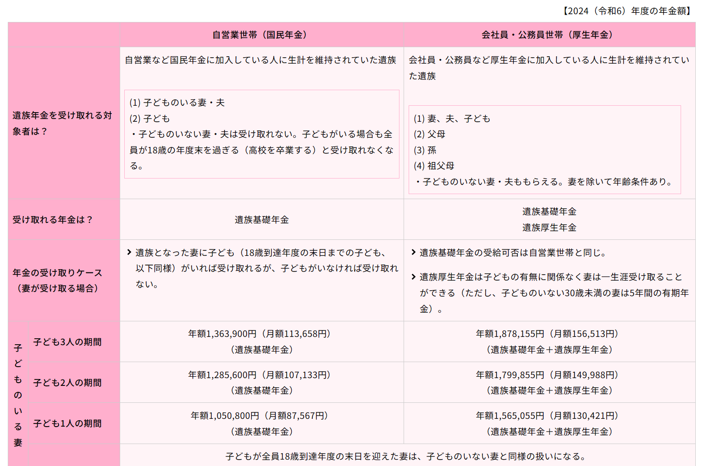
遺族年金（生命保険文化センター）
Notes:
権威（信頼性）の原則
遺族厚生年金は死亡した会社員・公務員などの平均標準報酬額を41.7万円、加入期間25年（300月）として計算（厚生年金加入中の死亡では加入期間が300月未満の場合、300月で計算される）。

Slide 107
シン団信＝特定疾病特約付き団信
近年では、通常の団信の保障範囲（死亡・高度障害）に加え
特定の疾病の場合にも保険金が支払われる特約が数多く出ています。
がん特約
３大疾病（がん、心筋梗塞、脳卒中）特約
７大疾病（３大疾病＋高血圧性疾患、糖尿病、慢性腎不全、肝硬変）特約
８大疾病（７大疾病＋慢性膵炎）特約
９大疾病（８大疾病＋ウイルス肝炎）特約
１１大疾病（７大疾病＋慢性膵炎、大動脈瘤および解離、上皮内新生物、悪性黒色腫以外
の皮膚がん）特約
※上記の例は一例であり、取扱い金融機関によって対象の疾病が異なる場合があります。
こういった特約も、生命保険とダブっている場合には見直しが必要です！
Notes:
注意したいのが、支払要件です。
がんの場合は診断確定という要件が多いのですが、その他の病気の場合、
・60日以上の所定の労働制限
・60日以上の言語障害等の他覚的な神経学的後遺症が継続
・いかなる業務にも全く従事できない状態が、その状態となった日から365日以上継続
など、診断されるだけでは住宅ローンが清算されません。
当然こういった特約があれば安心ですが、その分保険料がかかりますので、保険料とのバランスを考えて決める必要があります。

Slide 108
家計の見直し
変動費の見直し！
食費、光熱費の節約
大変で、努力を続けなければならない！
固定費の見直し！
①住宅ローンの見直し
②生命保険の見直し
難しそうですが、一度の努力で効果が継続します！
Notes:
変動費と固定費どちらを、見直しますか？
勿論両方やった方が良いのですが
どちらから先に、見直しますか？

Slide 109
資産運用や家計費の見直しのお手伝い
住宅ローンの適性診断
住宅ローンの見直し
保険の見直し
火災保険の見直し
投資運用
専門のファイナンシャル・プランナーがお手伝いします！
Notes:
全て、無料！

Slide 110
変動金利利用者救済運動！
変動金利は、変動するから
変動金利と言います！
先ずは、変動金利の適性診断しませんか？
診断料は、無料です！

Slide 111
変動金利 適性診断！
あなたが、変動金利で払い続けて本当に、大丈夫なのか？
適性診断いたします！
問題点が見つかれば、具体的な対策をお伝えします！
ご準備頂くものは、
①返済予定表（年0.775％以上で借り入れている方は見直し必須）
②源泉徴収票（ローンの借入限度額を計算するのに必要）
③金融資産残高（内訳）の確認 1年間の貯蓄実績
Notes:
物価上昇を見ると危機意識が芽生える 物価上昇と金利上昇は、あなたの未来を脅かします

Slide 112
本日の情報が、皆様にとって 少しでもお役に立つことが 出来れば幸いです！ ご清聴ありがとうございました。

Slide 113
HP QRコード
一般社団法人
日本住宅ローンコンサルティング協会
鴨藤FP事務所

Slide 114
お問い合わせ
ご質問等は、FBメッセンジャーにて直接お問い合わせ頂けると助かります！
メール、お電話でも可
代表 鴨藤（かもとう）
ｍｋａｍｏ117117＠me.com
090-3838-8722

Slide 115
以 上

